Slide 1
WEB デザイン Ⅰ
令和3年＊月＊日 実施

Slide 2
画像を取り込む

Slide 3
表（テーブル）

Slide 4
3ペイン構造の作成

Slide 5
google fonts
説明
Google Fonts は、デザイナー ウェブフォントを直感的にご利用いただける、安定したオープンソース ディレクトリです。
膨大な数の文字のデザインに要する時間や、大容量のフォント ファイルをウェブフォントとして提供する際に必要な技術的インフラストラクチャなど、日本語の書体デザインやフォント開発にはさまざまな課題が立ちふさがります。そこで、規格や技術の開発を進めると同時に、Google Fonts を通じてデザイナーやデベロッパーの皆様に日本語のウェブフォントをお試しいただけるようにしました。
Googleが用意されたオンラインフォント 基本的にすべてのデバイスで同じフォントが使用されるとは限らない オンライン上に用意されたフォントを利用する
Notes:
https://googlefonts.github.io/japanese/

Slide 6
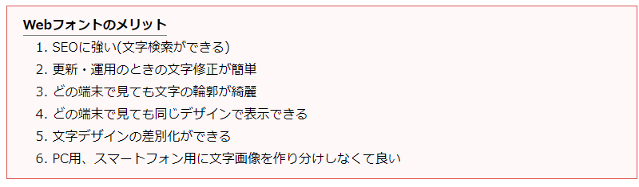
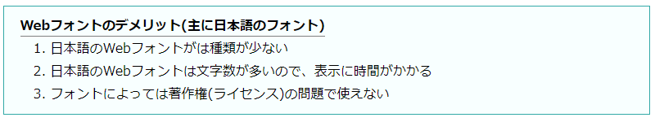
WEBフォントのメリットとデメリット

Slide 7
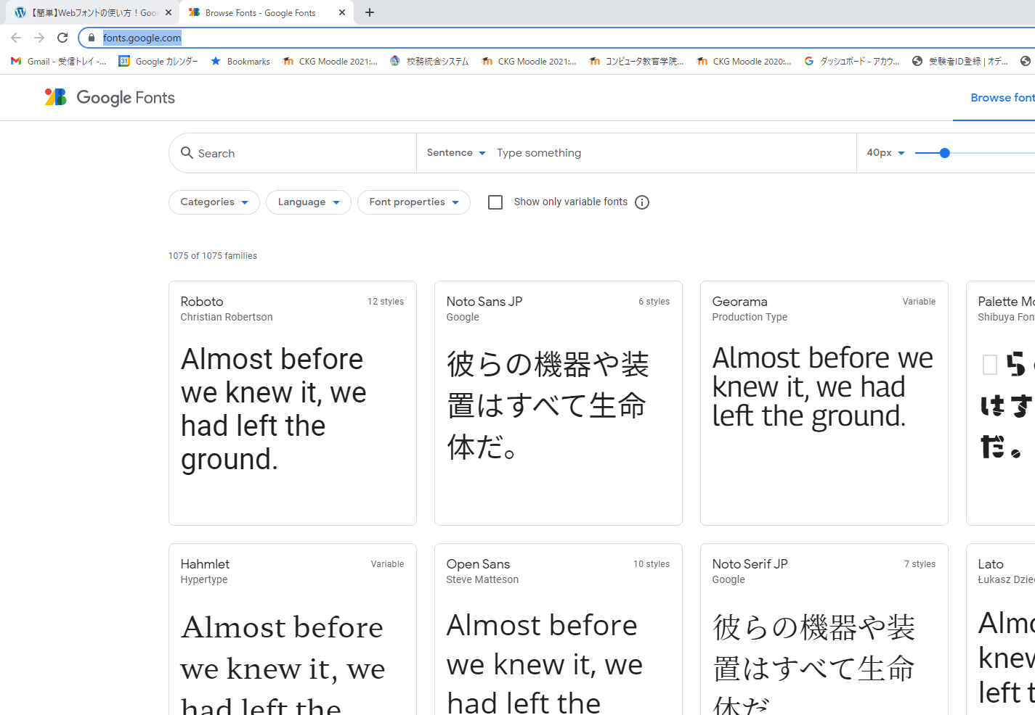
google fontsの使用方法
書体を選択する https://fonts.google.com/

